Slide 1
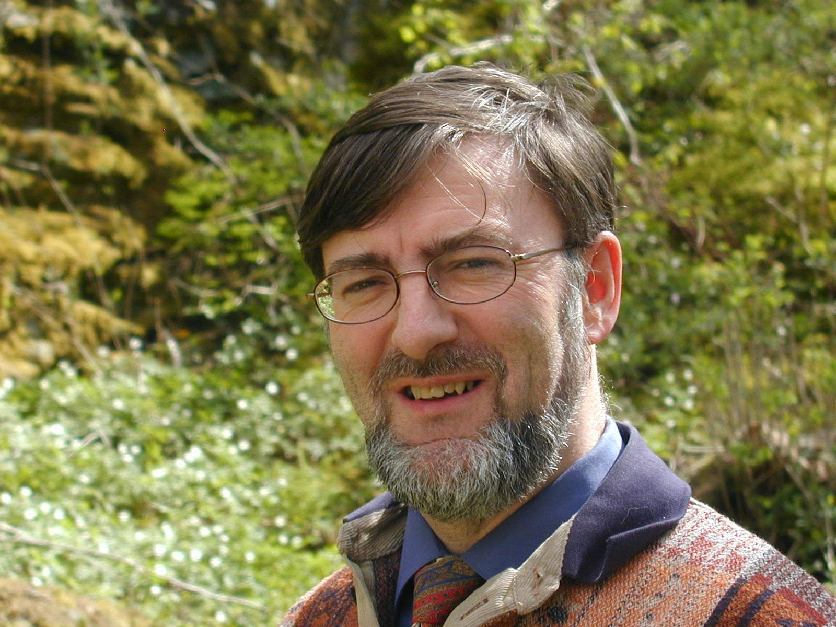
Rotary Convention
En opplevelse for livet!
Bjørn Rismyhr AG3, DCC
Notes:
Takk for litt tid til å oppmuntre til deltakelse ved RI Convention, neste år i Houston, Texas, USA, i 2023 i Melbourne, Australia. For å delta ved Convention må man være ivrig rotarianer og glad i å reise. Og man bør ha god nok økonomi. For det koster om man ikke får det dekket. Men det er verdt innsatsen! Et tips: Husk å være tidlig ute både med påmeldinger til konferanse, til aktiviteter og med bestilling av hotell! De beste hotellene er allerede fullbooket i Houston!
Før hovedkonferansen er det også dager om Fredsarbeid og ungdomsutveksling. Disse Preconventions krever ekstra påmelding.

Slide 2
Rotary International Convention
Hamburg 31.5-6.6 2019
Notes:
Jeg har vært medlem i Karmøy Vest Rotaryklubb siden 2009. Som mitt 10 års jubileum deltok jeg på mitt første convention i Hamburg i 2019. Der var det rundt 25000 deltakere fra alle verdens land. Jeg dro alene, men fant fort noen å være litt sammen med. Alle er rotarianere. Sammen er vi en stor Rotaryfamilie. Det deltom også mange fra Norge som jeg ikke visste om. Jeg har i ulike sammenhenger har tatt opp at vi bør samordne deltakelsen ved convention fra de forskjellige distriktene Vi som kommer fra Norge bør vite om hverandre og vi bør gjerne møtes mens vi er på konferansen.. Det har gjort at jeg har fått oppgaven som DCC: District Convention Chair. Det betyr at jeg skal sørge for at deltakerne fra vårt distrikt vet om hverandre før de reiser og at jeg skal drive informasjonsarbeid om konferansen.

Slide 3
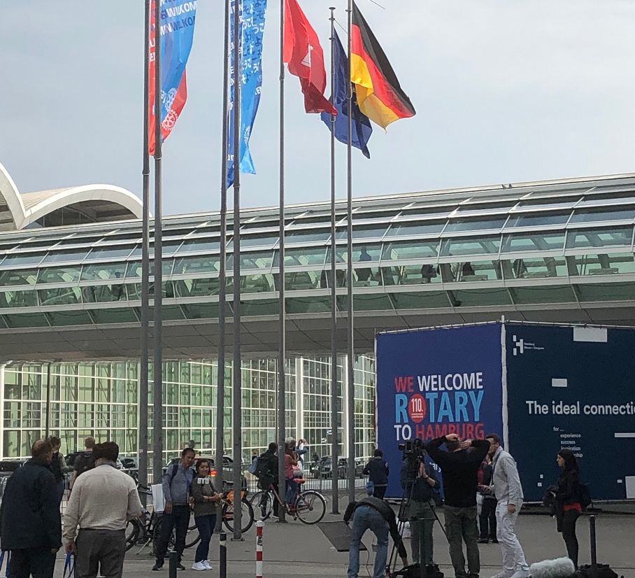
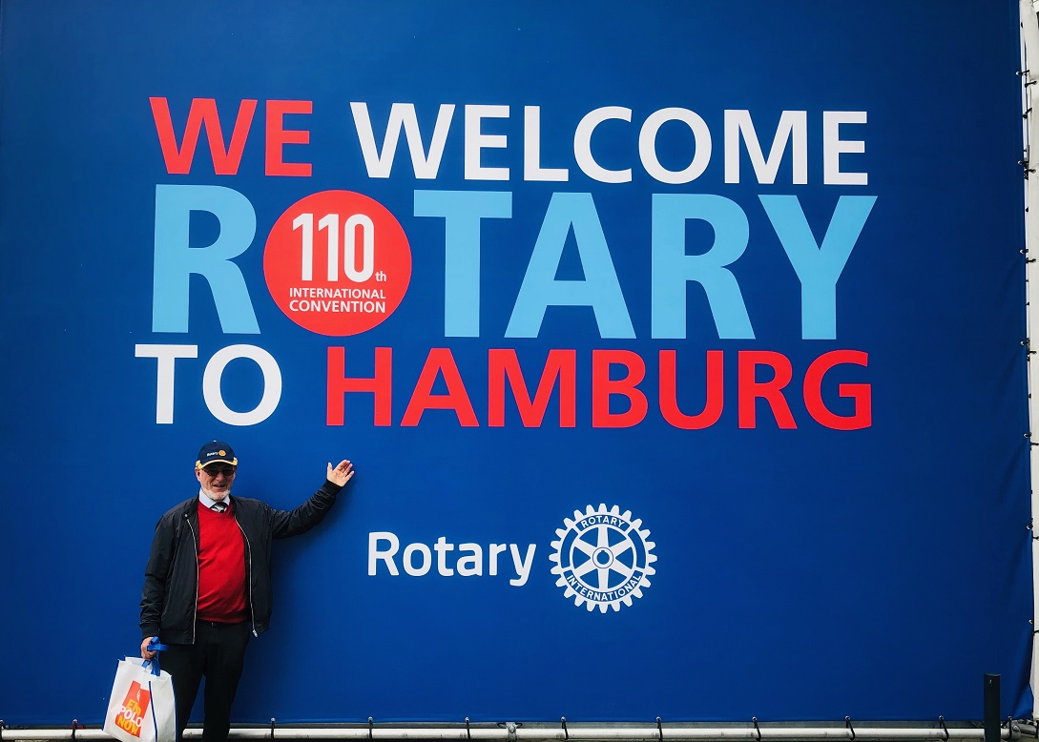
Notes:
Et viktig dokument i tider med fake news og konspirasjonsteorier. I was there!

Slide 4
Taipei, Taiwan 12-16 juni 2021
Notes:
Jeg hadde gledet meg til å besøke Taiwan. Taiwan er en smeltedigel når det gjelder medisin. Her praktiseres vestlig og kinesisk medisin slik jeg selv gjør i min praksis. Men slik ble det ikke. Akkurat som convention i 2020 på Hawaii, måtte møtet gjøres digitalt. Så i stedet for en spennende reise og en lærerik konferanse i Taiwan ble det fem dager i egen kjeller med kaffe og snacks. Ikke verst det heller. Og mye billigere selvsagt.

Slide 5
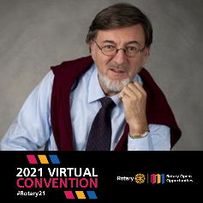
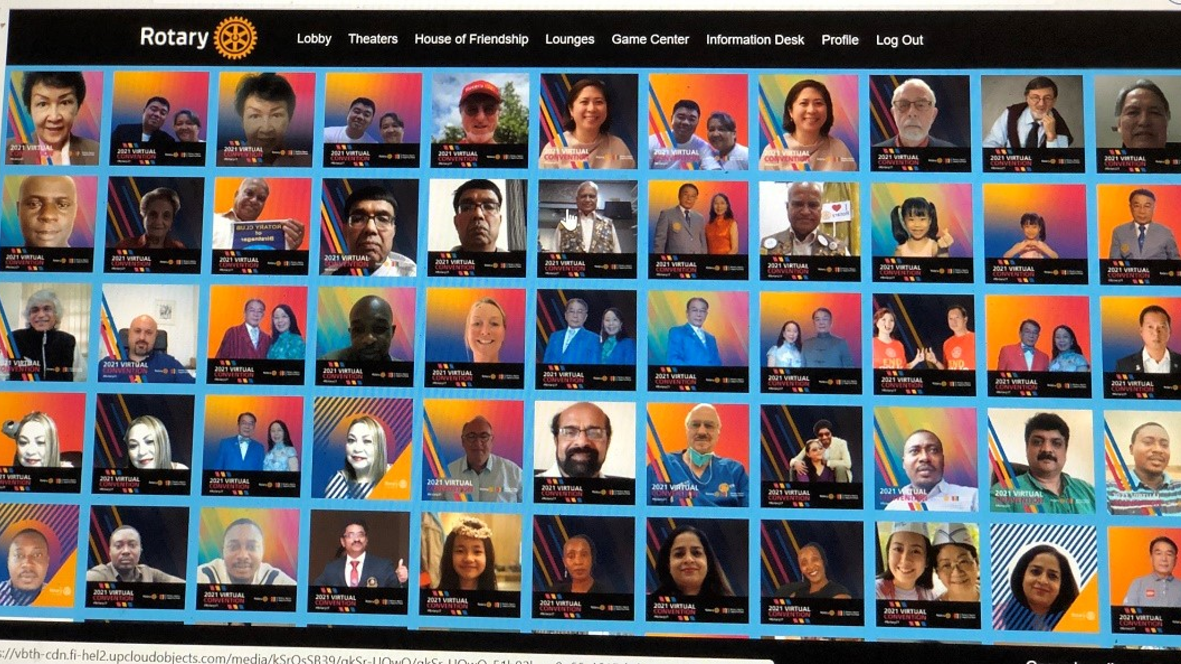
Notes:
Konferansen i Taipei inneholdt mange spennende foredrag som ga inspirasjon til arbeid innen Rotarys fokusområder. Konferansen fikk hilsener fra pave Frans, Bill Gates, kjente helseprofiler som Anthony Fauci, US presidentens medisinske rådgiver, generalsekretæren i WHO og innkommende RI president Jennifer Jones Vi fikk også bli litt kjent med nåværende RI president Shekhar Mehta.
Kaffen smakte godt i kjelleren, men det ville vært hyggeligere å snakke med en eller flere av de andre på virtuell kafé.

Slide 6
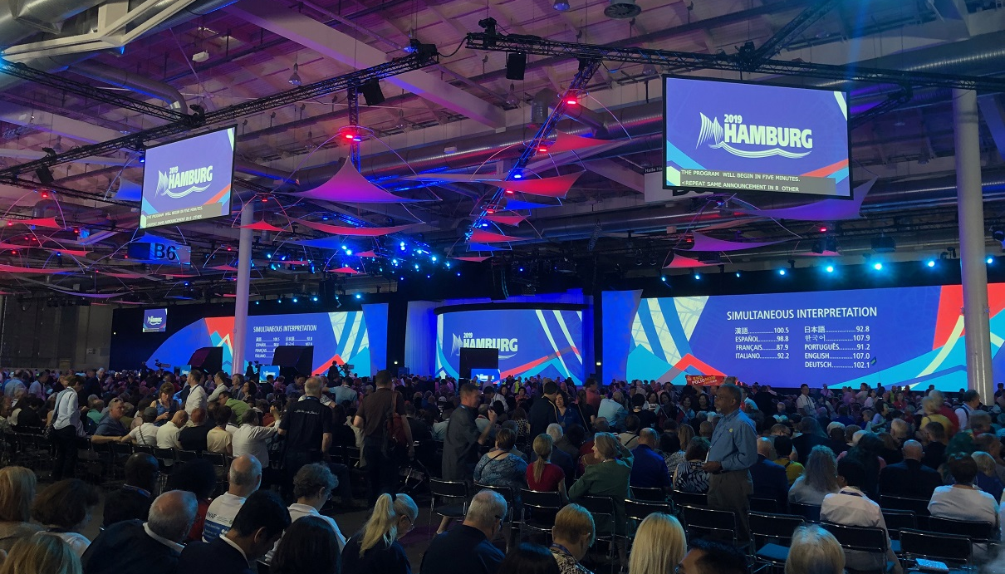
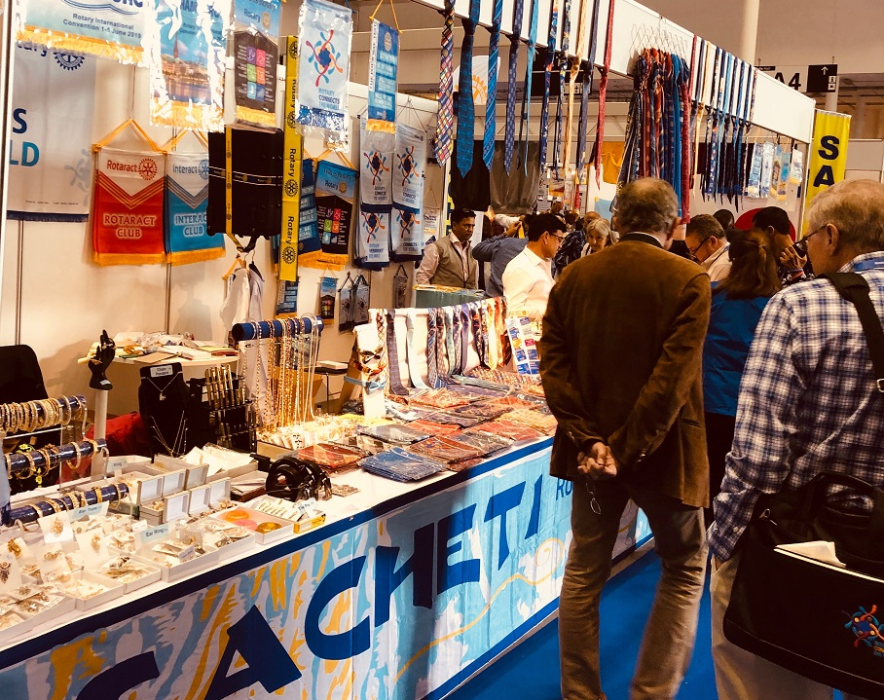
Notes:
Det er mange mennesker på samme sted for en nordmann. Men alle har den samme hjerneskaden: Rotary i fokus. Her er mye å lære om lederskap, Rotarys fokusområder og hvordan man kan jobbe sammen. Slik får man redskap til å skape engasjement også blant andre i klubben. Og til å skaffe formidle hva Rotary står for til andre.

Slide 7
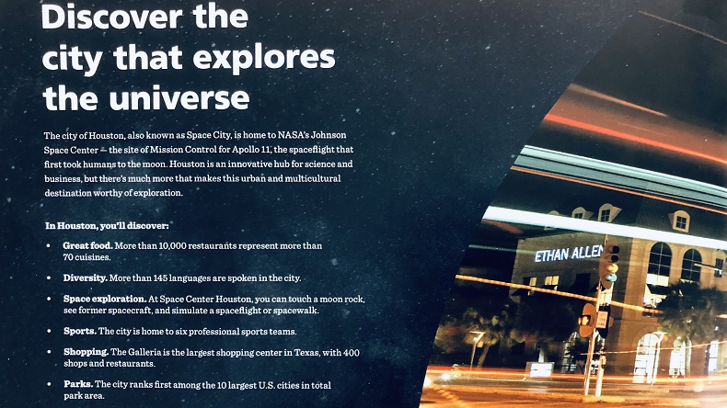
Notes:
Det er rikelig med muligheter til aktiviteter både i konferansen og utenfor. Her er noen av de spennende mulighetene utenfor konferansen. Påmelding og utlegg, selvsagt.

Slide 8
Notes:
Ved Convention ønsker man å:

Slide 9
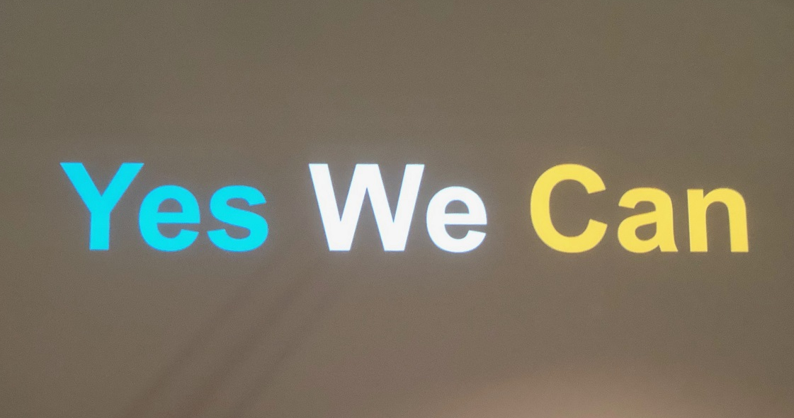
Notes:
Under konferansen er det mye å lære for oss alle. Men noe av det viktigste er å innse at det er sammen vi er sterke. Og holdningen til rotarianere må være der det er nød og behov i samfunnet, enten forespørselsen er der eller vi ser den selv: Yes we can. Jeg vil også føye til et kinesisk ordtak :Where there is a will, there is a way! En convention fyller oss med innholdet i begge disse slagordene.

Slide 10
Notes:
Derfor: Bli med på RI Convention i Houston neste år i juni! Det vil være en inspirasjon for deg som rotarianer, for din klubb og ditt liv. Og det vil være en opplevelse for livet!

